Slide 1



Usuario
Contraseña
Entrar

Slide 2
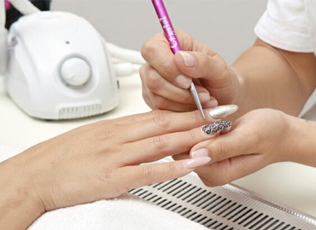
Mis cursos
Otros cursos
Mi perfil
Salir
Mis cursos
CURSO DE UÑAS
En este curso empezaras desde cero aprendiendo lo básico en aplicación de uñas ya antes mencionado. En este curso aprenderás uñas esculturales…
% Progreso

Slide 3
Mis cursos
Otros cursos
Mi perfil
Salir
Redirige a la página de huitzilin
Al hacer click en “Otros cursos” redirige a la pagina de huitzilin

Slide 4
Mis cursos
Otros cursos
Mi perfil
Salir
Nombre
Apellido Paterno
Apellido Materno
Genero
Fecha de nacimiento
Lugar de nacimiento
CURP
Dirección
Código postal
Teléfono
Celular
Correo electrónico
Usuario
Al hacer click en “Mi perfil” muestra la información del usuario

Slide 5
Mis cursos
Otros cursos
Mi perfil
Salir
Salir de la cuenta
Al hacer click en “Salir” redirige a la pagina del Login

Slide 6




% Progreso
INICIO
SALIR
CURSO DE UÑAS
Sesión 1
Al hacer click en “Curso de uñas” redirige a esta ventana
Video 1
CONTENIDO TEXTUAL DE LA CLASE
Video 2
Se abre en una descripción del curso
En este curso empezaras desde cero aprendiendo lo básico en aplicación de uñas ya antes mencionado. En este curso aprenderás uñas esculturales…
En este curso empezaras desde cero aprendiendo lo básico en aplicación de uñas ya antes mencionado. En este curso aprenderás uñas esculturales…
En este curso empezaras desde cero aprendiendo lo básico en aplicación de uñas ya antes mencionado. En este curso aprenderás uñas esculturales…
Infografía
PDF + Imágenes
Test de sesión 1
Existe un mapa del curso a un costado
Sesión 2
Sesión 3
Sesión 4
Sesión 5
Asesoría

Slide 7
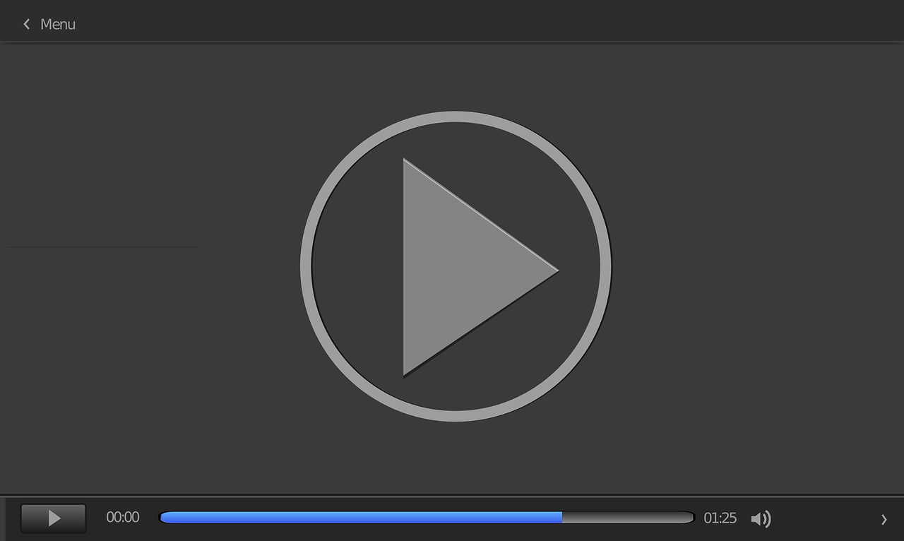
% Progreso
INICIO
SALIR
CURSO DE UÑAS
VIDEO
Sesión 1
Se abre un reproductor de video
Video 1
Video 2
Infografía
PDF + Imágenes
Test de sesión 1
Sesión 2
Sesión 3
Sesión 4
Sesión 5
Asesoría

Slide 8
% Progreso
INICIO
SALIR
CURSO DE UÑAS
VIDEO
Sesión 1
Petición de fotografía
Instrucciones: Toma una fotografía haciendo “X” cosa
Video 1
Video 2
Infografía
PDF + Imágenes
Test de sesión 1
Sesión 2
Sesión 3
Sesión 4
Sesión 5
Asesoría

Slide 9
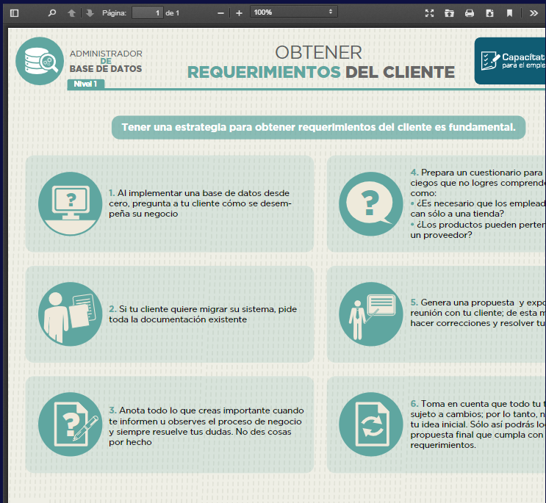
% Progreso
INICIO
SALIR
CURSO DE UÑAS
CONTENIDO PDF DE LA CLASE
Sesión 1
Se abre un lector de PDF con el contenido
✓
Video 1
✓
Video 2
✓
Infografía
PDF + Imágenes
Test de sesión 1
Sesión 2
Sesión 3
Sesión 4
Sesión 5
Asesoría

Slide 10
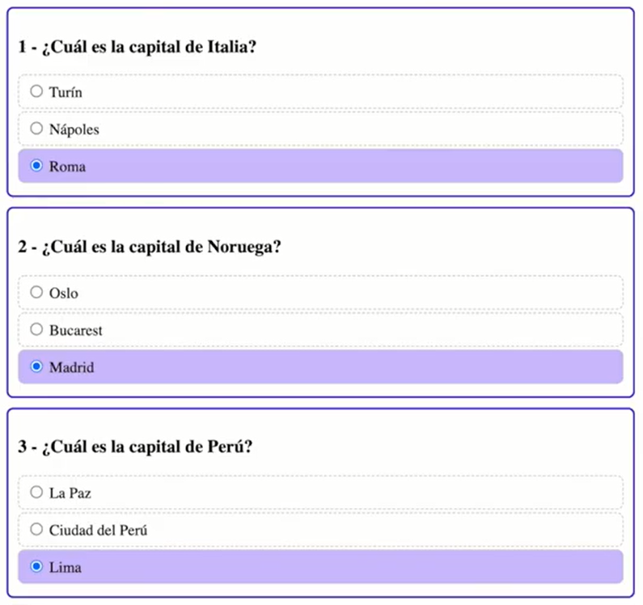
% Progreso
INICIO
SALIR
CURSO DE UÑAS
Test de sesión
Sesión 1
Quiz de evaluación de la sesión 1
✓
Video 1
✓
Video 2
✓
Infografía
✓
PDF + Imágenes
Test de sesión 1
Sesión 2
Ejemplo de operación
https://www.youtube.com/watch?v=mx5WVKkioLk
Sesión 3
Sesión 4
Sesión 5
Asesoría

Slide 11
% Progreso
INICIO
SALIR
CURSO DE UÑAS
Sesión 1
Ventana final al finalizar el curso
Sesión 2
HAS CONCLUIDO
Sesión 3
Debes contar con “X” fotografías que deberás enviar al correo @huitzilin.com En el asunto deberás poner tu nombre completo y el curso que estás tomando.
El ultimo paso por hacer para obtener tu certificado oficial de la SEP es realizar una evaluación que consiste en todo el contendido que has aprendido durante este curso.
Sesión 4
Sesión 5
✓
Video 1
✓
Video 2
✓
Infografía
PROGRAMAR EVALUACIÓN
✓
PDF + Imágenes
✓
Test de sesión 1
Asesoría

Slide 12
% Progreso
INICIO
SALIR
Redirige a la página “Mis cursos”

Slide 13
% Progreso
INICIO
SALIR
Salir de la cuenta

Slide 14
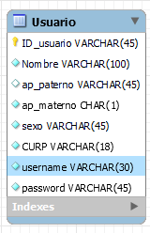
Modelo de bases de datos

